Slide 1
Bureau
15 juin 2021

Slide 2
Ordre du jour
Cotisations 2021
Sponsoring entreprises
Préparation du séminaire de rentrée
Points divers
Agenda

Slide 3
Cotisations 2021
En nombre : 1494 cotisants à date (vs 1390 en 2020) : +7,5 %
En valeur : 143 348 € à date (vs 131 146 € en 2020) : +9,3%
Moins d’élèves, plus de Mastères
Plus d’abonnements à PCM

Slide 4
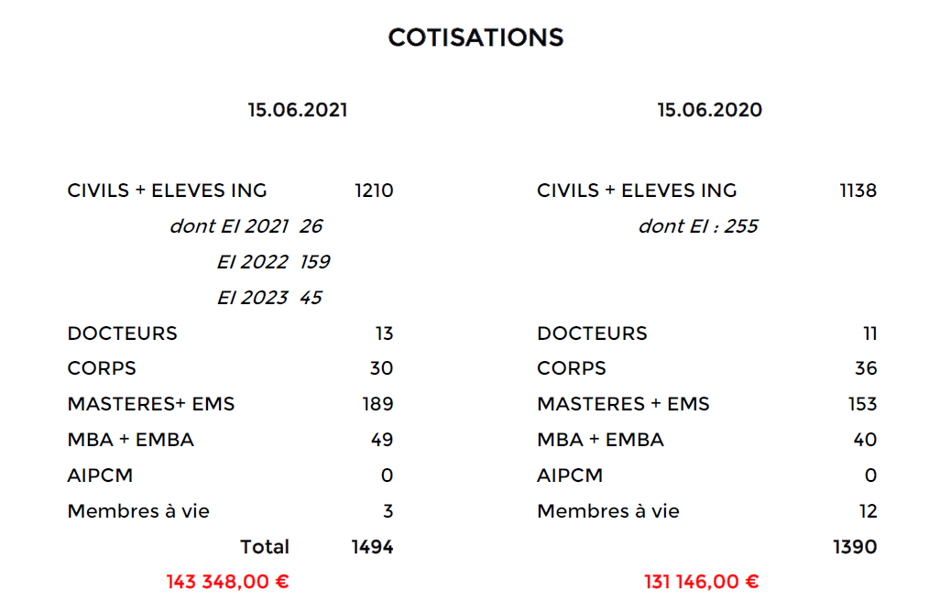

Slide 5
Sponsoring Entreprises
Ce qui est fait
Ce qu’il reste à faire
Plaquette de présentation des services et princing
Test intérêt Cycle de conférences XPP Immobilier (début juin, 0 retour à ce jour)
Exploration de l’annuaire
Cotisants fidèles et/ou VIP
Entreprises qui emploient des Ponts
Construction d’un programme d’activités 2e semestre
Courrier aux « cotisants VIP » signé de Thierry Déau – Message personnel
Courrier aux entreprises qui emploient des Ponts (journée aide au recrutement)
Courrier avec programme des groupes professionnels
Aide relecture / compétences marketing

Slide 6
28 cotisants fidèles et VIP
Courrier personnel du Président – services associés ?
Prenom | Nom | Fonction | Entreprise
Van Phuc | Lê | Conseiller du DG pour le M et A | Apave
Giampaolo | Schiratti | Président | Biscuit International
Olivier | Dupont | Vice-Président du Conseil de surveillance | Demeter Parner
Jean-Marie | Hurtiger | Président | Desmond
François | Consigny | Président d'Egis Concept, Président d'Elioth | Egis Concept
Anne-Sophie | Pastel | Présidente | En Présence
Mathieu | Cosson | Directeur général délégué | Gallimard Flammarion
Lionel | Nataf | Président directeur général | GeFi Assurances
Emil | Hofmann | Président | hTPI
Marc | Borensztein | Membre du Comité de Surveillance, Président d'Honneur | Igrec Ingénierie SAS
Antoine | Garrigues | Directeur général | Iris Capital Management
Christian | Benezit | Directeur général | Lazard Frères Banque
Philippe | Carillon | CEO | LexisNexis Europe Middle East and Africa
Bruno | Erbel | Managing Director | Marguerite Fund
Jean-Eric | Mercier | Président | Mercier et Associés
Thierry | Déau | Président Directeur Général - Fondateur | Meridiam
Nicolas | Salmon-Legagneur | Associé Gérant, Architecte Urbaniste | NSL architectes
Jérôme | Cholewa | Responsable des Projets | NuMove
Tareck | Ben Slama | Group regional director - GCC countries | Rosetti
Valérie | Fiastre | Directeur général | Rovanier
Régis | Adeline | Directeur général | SAM Anse du Portier
Bruno | Chanut | Président | SATO et Associés
Julien | Hirth | Co-fondateur, Directeur général | Scibids
Bénédicte | Danis | Directrice Générale Adjointe | Setec Batiments
Benoît | Heitz | Directeur général | Terideal Segex
Didier | Riebel | Co-fondateur et Partner | TurnTeam Capital SAS
Marianne | Gardel-Paccard |  | VSG-Consultants
Fabien | Goeller | Directeur Associé Senior | Ylios

Slide 7
44 entreprises ou groupes cible
Proposition “Carrières” : Journée aide au recrutement, prises de parole PAM, conferences groups pro
Audit Conseil | Banques Assurance | BTP | Energie Matériaux Environnement Industrie | Ingénierie | Transport
Accenture Atos BCG CapGemini CSC EY Mc Kinsey Sopra Steria | AG2R La Mondiale Axa BNP Crédit Agricole LCL Meridiam Société Générale | Bouygues (TP, Construction, Energie et Services, Bâtiment..) Colas Eiffage (Construction, Génie Civil) Eurovia Vinci | Air Liquide Enedis Lafarge Total EDF Engie GDF, GRT PSA Renault RTE Saint Gobain Suez Veolia | Egis (Concept, Projects, Rail…) SETEC (batiment, international, organisation, TPI) Systra Technip | ADP Air France HAROPA Ile de France Mobilités RATP SGP SNCF (Immobilier, Infra, logitics, mobilités, réseau

Slide 8
Préparation du séminaire
Participants :
Membres du Comité
Bénévoles toutes communautés confondues, dont délégués de millesime
Représentants des élèves (BDE ou autres)
Suites du séminaire 2020
A relancer ou approfondir ?
5 groupes de travail
Services (tarifs, élèves, offre…)
Communication
Millesime
Mentoring
(Ecole)
Tarifs PAF évènements
Offre aux élèves, échanges…
Grille de cotisation (2023)
Ambassadeurs en entreprises
Lien avec les réseaux sociaux
Collège des MS et MBA
Cible des quadra
…

Slide 9
Points divers
1
Comité : cooptation et représentations
2
Station F (assurance, nouvelle saison…)
3
Parrainage / mentoring
4
Millesimes
5
Groupes professionnels (2S21)

Slide 10
Comité : cooptation et représentation (pour décision le 6 juillet)
Cooptation au Comité
Nathalie Mas-Raval (MS 06) ↔ Cristian Cabrera (MS 04), groupe Parrainage
Jusqu’à fin du mandat initial (2022)
Représentation de Ponts Alumni dans les instances
Ponts Formation Conseil : suite à la demande de B.Rowenczyn d’être remplacé au Conseil de surveillance, proposition d’Eric Coursin
CA ParisTech Alumni : suite à la demande d’Olivier Dupont, trouver le suppléant de Thierry Déau, proposition d’un vice-président
Groupe Parrainage : Cristian Cabrera, si cooptation
Autres ? (Manuel Astier pour Maison des Mines et des Ponts ?)

Slide 11
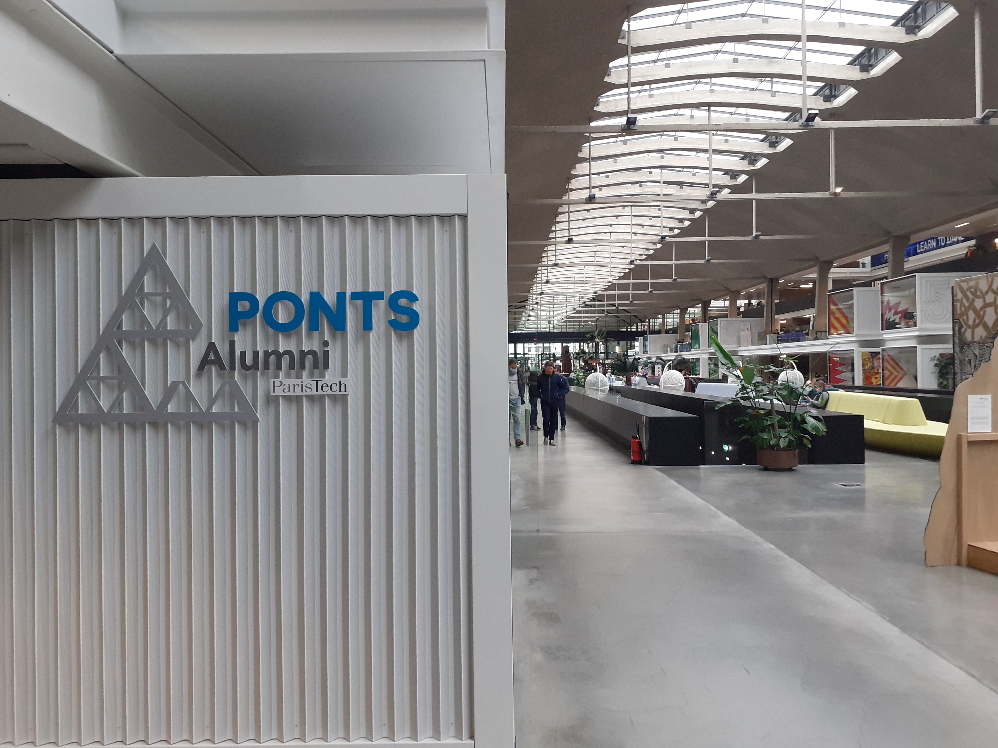
Station F
Assurance
Identification de la raison de la hauteur de la Police d’assurance : risque locatif à hauteur de 5 M€
Renégociation de la convention avec Station F nécessaire
Statu Quo ou poursuite entre juristes ?
Comité de sélection
1S21 : Nous terminons le premier semestre avec 10 startups qui occupaient 29 postes (2 postes libres), dont 4 Future 40 (Ponycorn)
2S21 : 14 startups, dont 8 fondées par un alumni des Ponts
Episto (Future 40) nous quitte, ainsi que 3 autres startups
8 nouvelles startups
28 postes occupés, 3 postes libres.
Soutien aux start-up qui démarrent
Demande de fléchage des dons vers entreprenariat et Station F

Slide 12
Activités de Ponts Alumni
Mentoring
Parrainage : en cours, recherche active de parrains pour 68 étudiants
internationaux en double-diplôme (Brésil / Chine (13) >> Maroc (10) >> Espagne (6) >> Liban (5)…..)
Millesime :
1ere rencontre des délégués (26 juin)
Proposition d’A.David (CIV 84) sur LinkedIn*
Groupes professionnels : préparation 2e semestre
Mobilisation des groupes « Ponts pour le climat »
Carrières : programmation inter-associations
Groupes internationaux : cycle « Alumni à l’international »
3 visio au printemps 2021 – public : élèves et alumni candidats à l’expatriation
10 en cours de planification entre nov.21 et février 22

Slide 13
Stratégie Ponts Alumni LinkedIn application sur les millesimes (proposition A. David CIV84)
Donner à Ponts Alumni les moyens d’interagir avec les alumni présents sur LinkedIn
Repérer les perdus de vue et les inviter à rejoindre Ponts Alumni
Identifier les changements de job et inviter à la mise à jour de l’annuaire (« Les Ponts en marche »)
Repérer les alumni les plus actifs et leur apporter une visibilité communautaire (« Les meilleures audiences sur LinkedIn »)
Par qui ? Les délégués de millesime
Comment ?
IA ?
Rattachement des profils des alumni d’un millesime à celui de leur(s) DM
Engagement des DM bénévoles
En retour, valoriser les profils des délégués bénévoles en mettant en avant leurs publications
Commentaires et questions soulevées ?
Ce service est-il intéressant ?
Pour quels alumni ?
Quelle charge de travail pour les DM et l’association en regard des résultats ?
Intérêt des rubriques « Ponts en marche » et « les meilleures audiences LinkedIn de la promo »
…
Proposition : mise en place d’un test entre les DM 84-85L et 85-86L

Slide 14
Prochaines dates
25 juin : Remise du buste d’Albert Caquot (Maison des Ponts + buffet)*
26 juin : Réunion des délégués de millesime
6 juillet : Comité (Maison des Ponts + buffet)*
8 juillet : Petit déjeuner d’accueil du programme (Station F)
25 août : Amphi Parrainage
2 septembre : Bureau Ponts Alumni (Maison des Ponts)*
6 septembre : Amphi de 1A (Ecole des Ponts ParisTech)*
24 septembre : Séminaire Ponts Alumni (Maison des Ponts)*

